Slide 1

『수학』 88~89쪽, 『수학 익힘 』 62~63쪽
열기
다지기
1
다지기
2
다지기
3
키우기
이번 시간에 배울 내용 알아보기
평행사변형을
알아볼까요
6차시

Slide 2

열기
다지기
1
다지기
2
다지기
3
키우기
글과 그림 속 상황을 살펴봅시다.

Slide 3

6
열기
다지기
1
다지기
2
다지기
3
키우기
건물에서 볼 수 있는 사각형의 특징을 이야기해 보세요.
사각형으로 변과 각이 4개씩 있습니다.
평행한 변이 두 쌍 있습니다.
마주 보는 두 변의 길이가 같습니다.

Slide 4
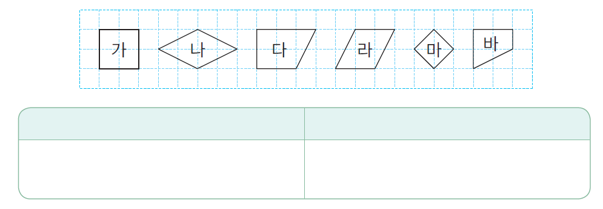
열기
다지기
1
다지기
2
다지기
3
키우기
1
평행한 변의 수에 따라 사각형을 분류해 봅시다.
평행한 변이 1쌍 있는 사각형
평행한 변이 2쌍 있는 사각형
다, 바
가, 나, 라, 마

Slide 5
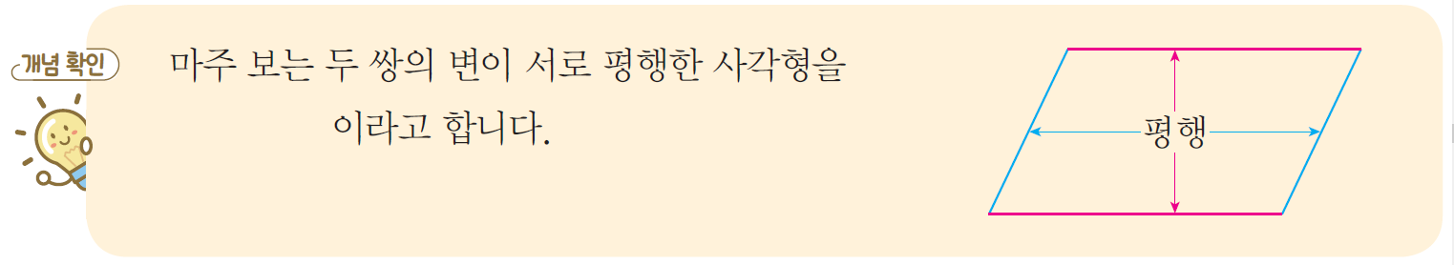

열기
다지기
1
다지기
2
다지기
3
키우기
마주 보는 두 쌍의 변이 서로 평행한 사각형을 무엇이라고 부르면 좋을지 이야기해 보세요.
평행사변형입니다.
평행사변형 알아보기

Slide 6
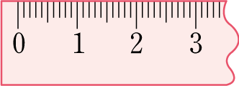



열기
다지기
1
다지기
2
다지기
3
키우기
2
평행사변형의 성질을 알아봅시다.
남은 사각형들의 마주 보는
두 변의 길이도 재 보자!
마주 보는 두 변의 길이를 재어 보세요.
마주 보는 두 변의 길이는 어떤가요?
마주 보는 두 변의 길이가 같습니다.

Slide 7
6
열기
다지기
1
다지기
2
다지기
3
키우기
남은 사각형들의 마주 보는
두 각의 크기도 재 보자!
마주 보는 두 각의 크기를 재어 보세요.
마주 보는 두 각의 크기는 어떤가요?
마주 보는 두 각의 크기가 같습니다.

Slide 8
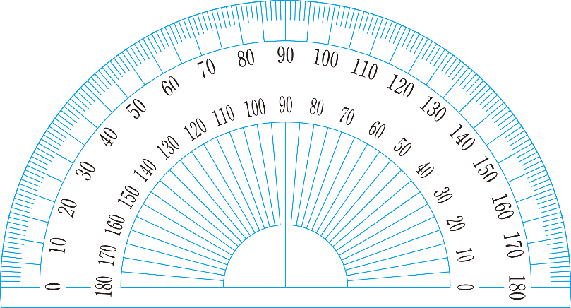
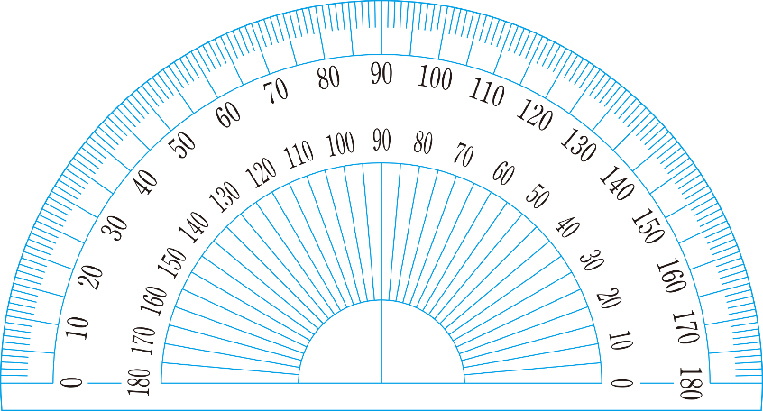
6
열기
다지기
1
다지기
2
다지기
3
키우기

Slide 9
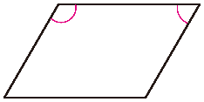
6
열기
다지기
1
다지기
2
다지기
3
키우기
빨갛게 표시한
각을 이웃하는
각이라고 해.
이웃하는 두 각의 크기의 합을 구해 보세요.
이웃하는 두 각의 크기의 합은 180˚입니다.

Slide 10
열기
다지기
1
다지기
2
다지기
3
키우기
알게 된 평행사변형의 성질을 이야기해 보세요.
마주 보는 두 변의 길이가 같습니다.
마주 보는 두 각의 크기가 같습니다.
이웃하는 두 각의 크기의 합은 180˚입니다.

Slide 11




열기
다지기
1
다지기
2
다지기
3
키우기
3
평행사변형을 완성해 봅시다.
친구와 번갈아 가며
선분을 하나씩
그어 보자!
누구의 책에 먼저
그려 볼까?
모눈종이에 서로 다른 모양의 평행사변형을 그리려고 합니다. 짝과 함께 선분을 한 개씩 그어 가며 평행사변형을 완성해 보세요.
짝과 함께 그린 도형이 평행사변형인 까닭을 이야기해 보세요.
마주 보는 두 쌍의 변이 서로 평행하므로 평행사변형입니다.

Slide 12

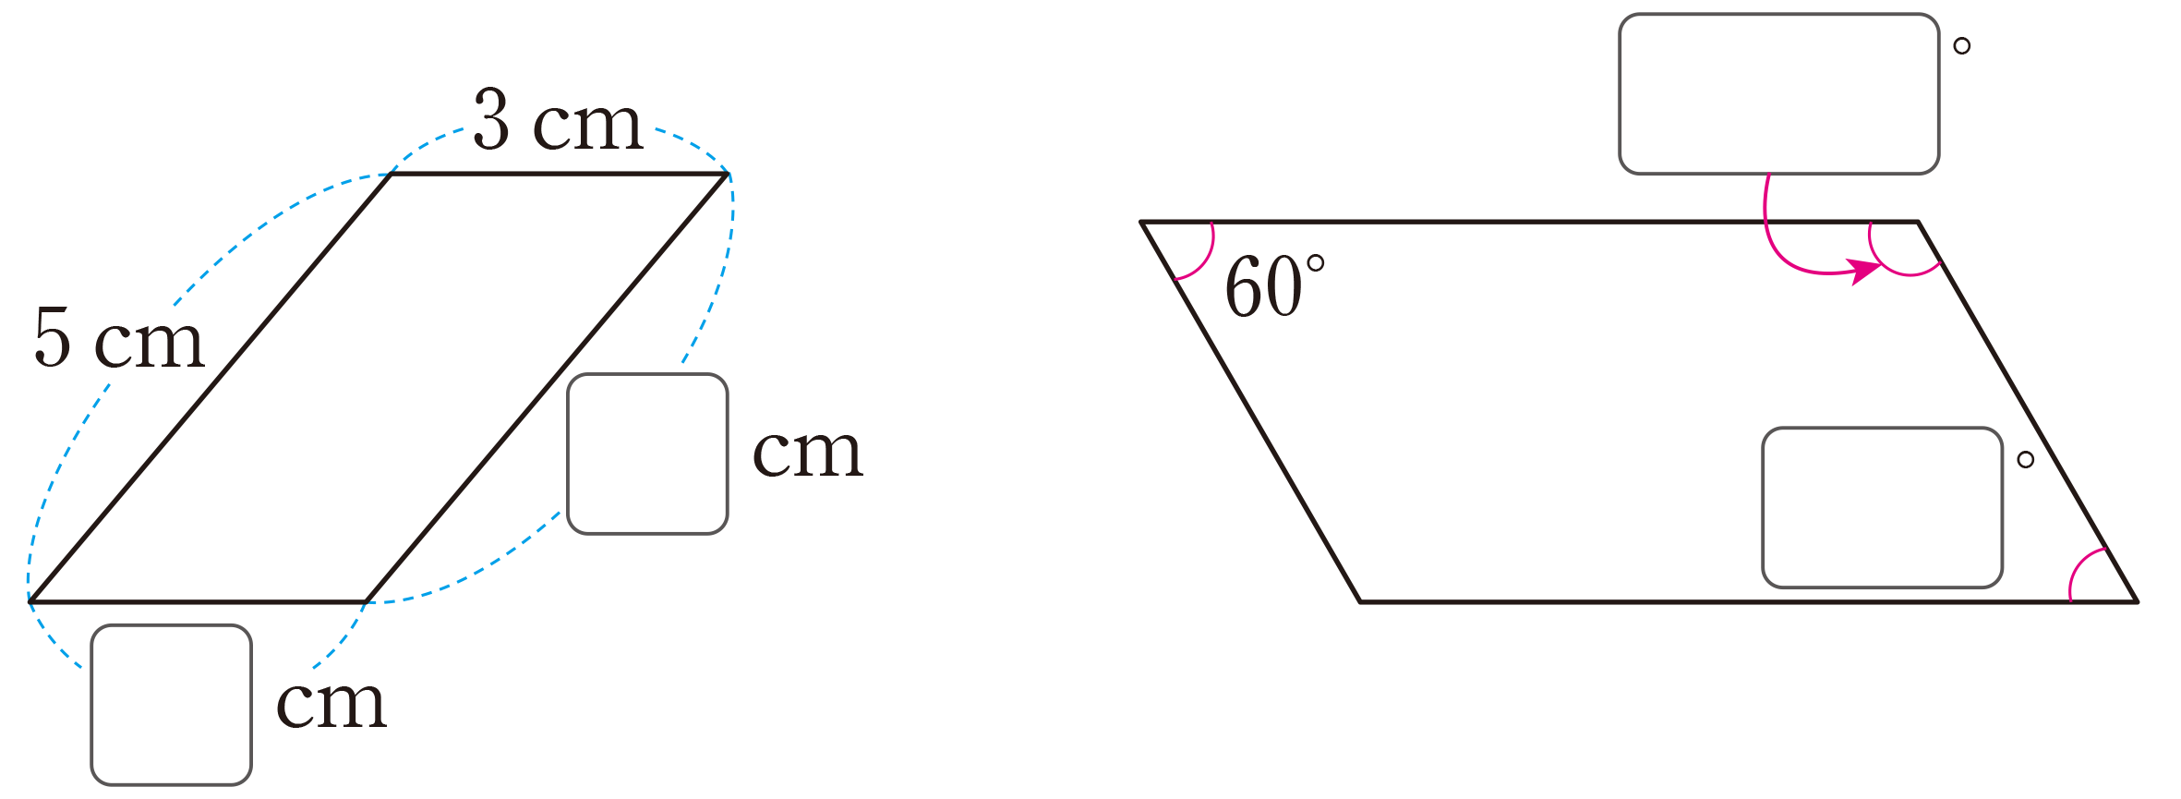
열기
다지기
1
다지기
2
다지기
3
키우기
평행사변형을 보고 안에 알맞은 수를 써넣어 봅시다.
120
5
60
3

Slide 13
다음 시간에 배울 내용 알아보기
마름모를 알아볼까요
7차시

